Slide 1
Применение
распределительного свойства
умножения

Slide 2
произведения.
Распределительное
свойство умножения
относительно сложения:
Распределительное
свойство умножения
относительно вычитания:
Для того чтобы умножить
сумму на число, можно
умножить на это число
каждое слагаемое и
сложить получившиеся
произведения.
Для того чтобы умножить
разность на число, можно
умножить на это число
уменьшаемое и вычитаемое
и из первого произведения
вычесть второе.
(a + b) ∙ c = a ∙ c + b ∙ c
(a – b) ∙ c = a ∙ c – b ∙ c

Slide 3
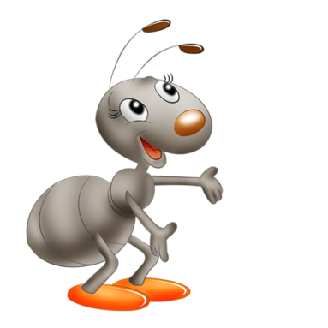
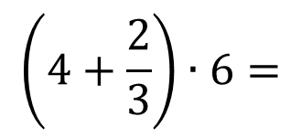
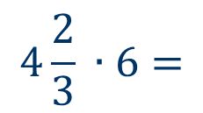
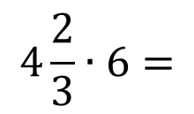
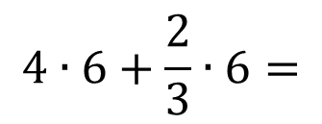
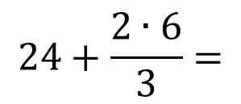
Задача: Муравей за одну минуту пробегает $4\frac{2}{3}$ дм.
Какое расстояние пробежит муравей за
$6$ минут?
Решение:
$$2$$
$$4\frac{2}{3} ∙6=$$
$$\frac{14}{3}∙6=\frac{14∙6}{3}=$$
$$\frac{14∙2}{1}=\frac{28}{1}=28 (дм)$$
$$1$$
$$2$$
$$4\frac{2}{3}∙6=$$
$$\left(4+\frac{2}{3}\right)∙6=$$
$$4∙6+\frac{2}{3}∙6=$$
$$24+\frac{2∙6}{3}=$$
$$24+4=28 (дм)$$
$$1$$
Ответ: $28$ дм.

Slide 4
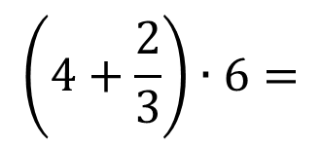
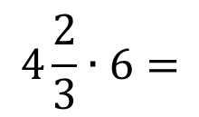
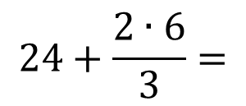
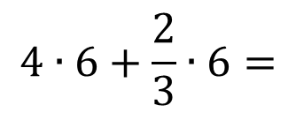
Чтобы умножить смешанное число на натуральное
число, можно:
1) умножить целую часть на натуральное число;
2) умножить дробную часть на это натуральное число;
3) сложить полученные произведения.
$$2$$
$$4\frac{2}{3}∙6=$$
$$\left(4+\frac{2}{3}\right)∙6=$$
$$4∙6+\frac{2}{3}∙6=$$
$$24+\frac{2∙6}{3}=$$
$$24+4=28$$
$$1$$

Slide 5
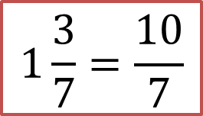
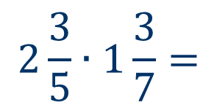

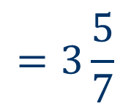



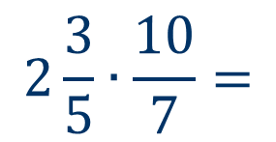
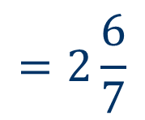
Для того чтобы умножить
смешанное число на
смешанное число, можно:
Пример: $2\frac{3}{5}∙1\frac{3}{7}$
$$2\frac{3}{5}∙1\frac{3}{7}=$$
$$2\frac{3}{5}∙\frac{10}{7}=$$
перевести одно смешанное
число в неправильную дробь;
2) умножить целую часть
второго множителя на
неправильную дробь;
$$=2∙\frac{10}{7}+\frac{3}{5}∙\frac{10}{7}=$$
3) умножить дробную часть
второго множителя на
неправильную дробь;
$$=\frac{20}{7}$$
$$+\frac{6}{7}$$
$$=2\frac{12}{7}$$
$$=3\frac{5}{7}$$
$$=2\frac{6}{7}$$
$$+\frac{3∙2}{1∙7}$$
$$1\frac{3}{7}=\frac{10}{7}$$
4) сложить полученные
результаты.

Slide 6
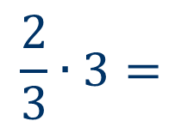
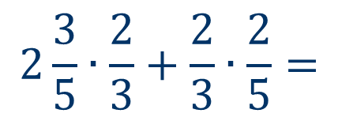
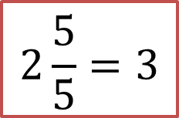
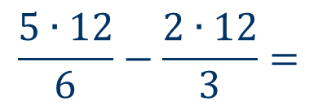
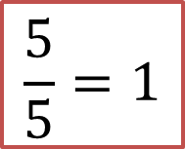
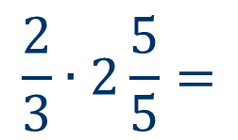
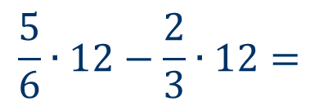
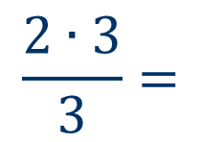
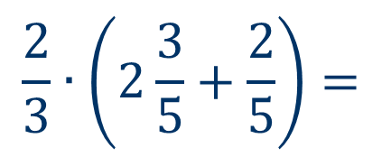
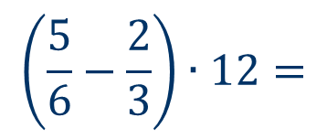
Решите пример: $\left(\frac{5}{6}−\frac{2}{3}\right)∙12$.
$$2$$
$$4$$
$$\left(\frac{5}{6}−\frac{2}{3}\right)∙12=$$
$$\frac{5}{6}∙12−\frac{2}{3}∙12=$$
$$\frac{5∙12}{6}−\frac{2∙12}{3}=$$
$$10−8=2$$
$$1$$
$$1$$
Задание: найдите значение выражения $2\frac{3}{5}∙\frac{2}{3}+\frac{2}{3}∙\frac{2}{5}$ .
$$1$$
$$2\frac{3}{5}∙\frac{2}{3}+\frac{2}{3}∙\frac{2}{5}=$$
$$\frac{2}{3}∙\left(2\frac{3}{5}+\frac{2}{5}\right)=$$
$$\frac{2}{3}∙2\frac{5}{5}=$$
$$\frac{2}{3}∙3=$$
$$\frac{2∙3}{3}=$$
$$2$$
$$1$$
$$\frac{5}{5}=1$$
$$2\frac{5}{5}=3$$

Slide 7
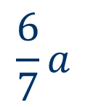
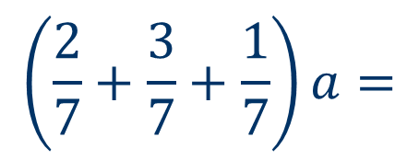
Используя распределительное свойство умножения
можно упрощать буквенные выражения.
Например: $\frac{2}{7}a+\frac{3}{7}a+\frac{1}{7}a$
$$\frac{2}{7}a+\frac{3}{7}a+\frac{1}{7}a=$$
$$\left(\frac{2}{7}+\frac{3}{7}+\frac{1}{7}\right)a=$$
$$\frac{6}{7}a$$

